Slide 1
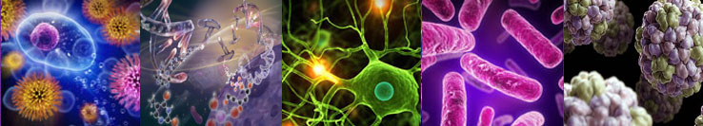
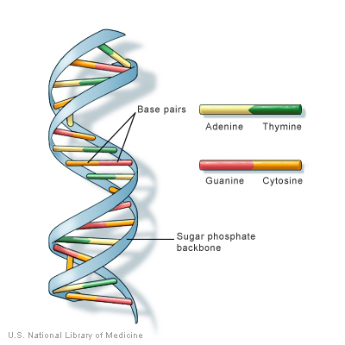
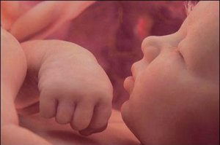
Istota życia człowieka z perspektywy lekarza genetyka
Alina T. Midro
Zakład Genetyki Klinicznej
Uniwersytet Medyczny
w Białymstoku

Slide 2
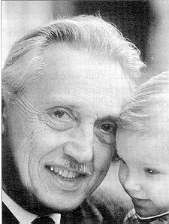


Godność istoty ludzkiej
prof. Jerome Lejeune
„Dla genetyka godny uwagi jest fakt, że posługujemy się tym samym słowem, aby określić zarówno nową ideę, która przychodzi nam na myśl, jak i powołanie do życia nowej istoty ludzkiej.
Jest to słowo: koncepcja (…) Nie popełnimy błędu używając tego słowa w genetyce. Bo czym więc jest koncepcja czyli zapłodnienie? Tak naprawdę wpisaniem informacji w materię, chociaż ta nie jest już wtedy zwykłą materią tylko staje się nowym człowiekiem (...).”
Warszawa 04 1994
XVIII Międzynarodowy
Kongres Rodziny

Slide 3


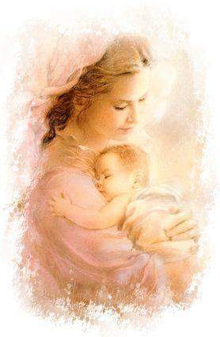
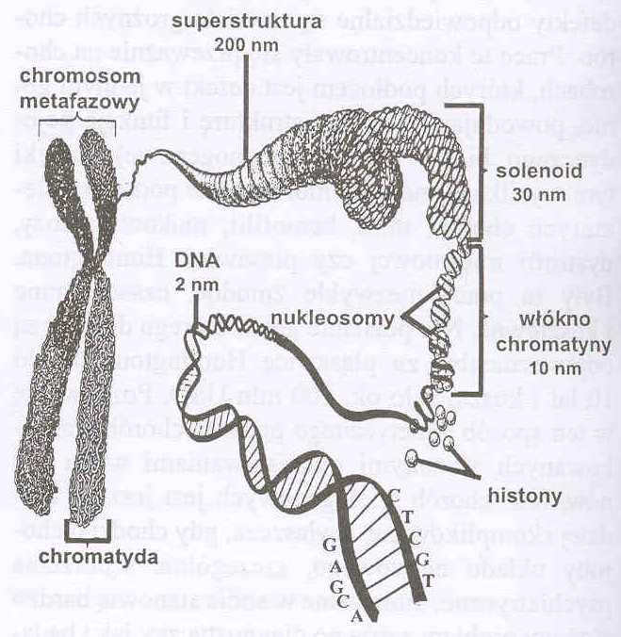
spotkanie
komórki jajowej z plemnikiem
zakończone koncepcją
generuje kaskadę zmian molekularnych
na bazie przetworzonej informacji genetycznej
przodków wpisanej w materię
jest równoznaczne
z
powołaniem do życia
nowej istoty ludzkiej
nowego przedstawiciela Homo sapiens
Iskra życia

Slide 4
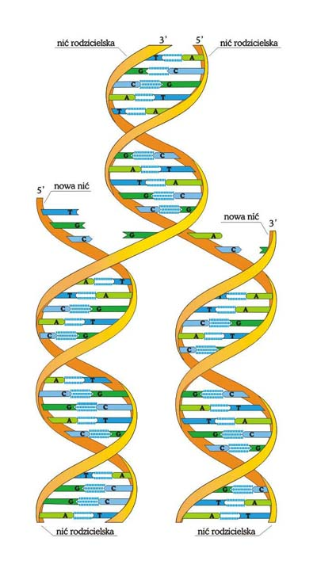
Podczas zapłodnienia dokonuje się wybór indywidualnego wariantu informacji genetycznej, która będzie odtwarzana w ciągu całego rozwoju danego człowieka według ustalonych norm i prawideł

Slide 5
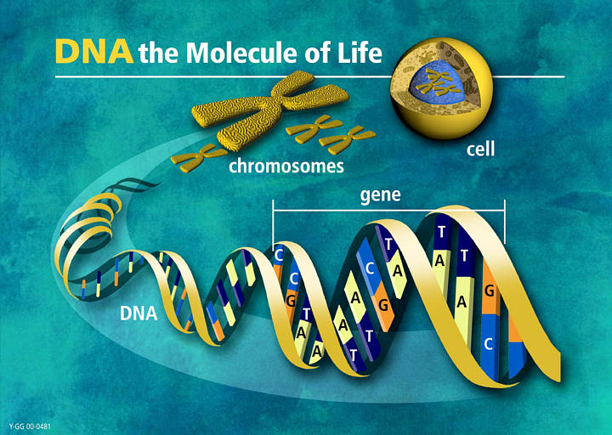
DNA ---molekuła życia
Molekułą życia została nazwana cząsteczka kwasu dezoksyrybo -nukleinowego (DNA), w której zawarta jest informacja o strukturze i rozwoju organizmu
(nukleotydy – jak literki pisma to baza danych)

Slide 6
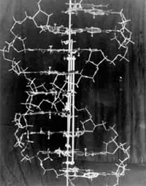
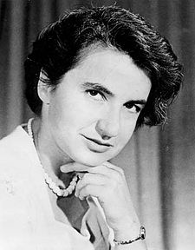
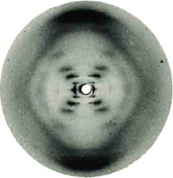
Rosalind Franklin's original X-ray diffraction photo revealed the physical structure of DNA.
OREGON STATE UNIVERSITY LIBRARIES SPECIAL COLLECTIONS
In 1953, Watson and Crick created their historic model of the shape of DNA: the double helix.
COLD SPRING HARBOR LABORATORY ARCHIVES

Slide 7
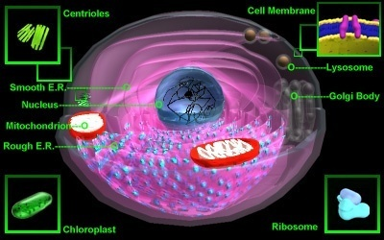
…
Skręcone nici DNA są w każdej komórce ,
w której jest jądro komórkowe i mitochondria.
W nich jest cała informacja genetyczna odpowiednio upakowana tworząc indywidualny genom
\\\\\\\\\\\\\\\\\\\\\\\\\\\\\\\\\\\\\\\\\\\\\\

Slide 8
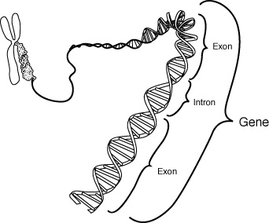
Odczytywanie informacji genetycznej podlega licznym regulacjom
„w czasie i w przestrzeni”

Slide 9
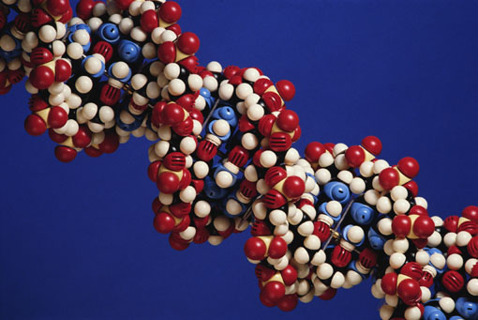
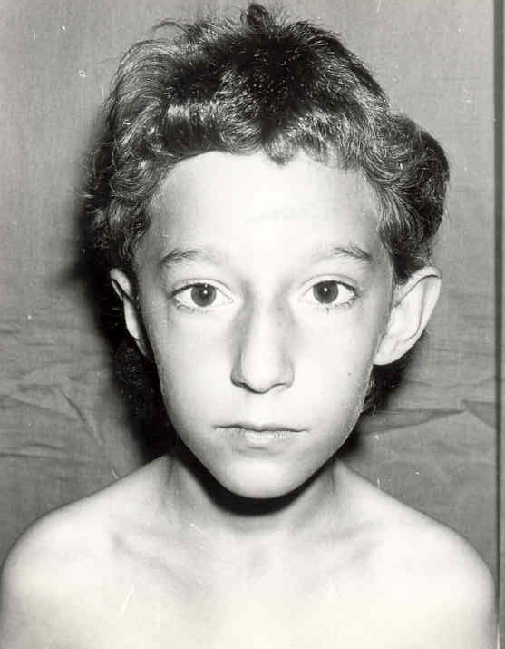
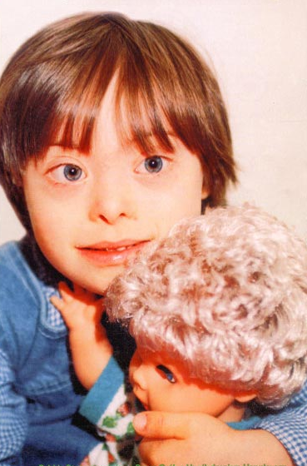
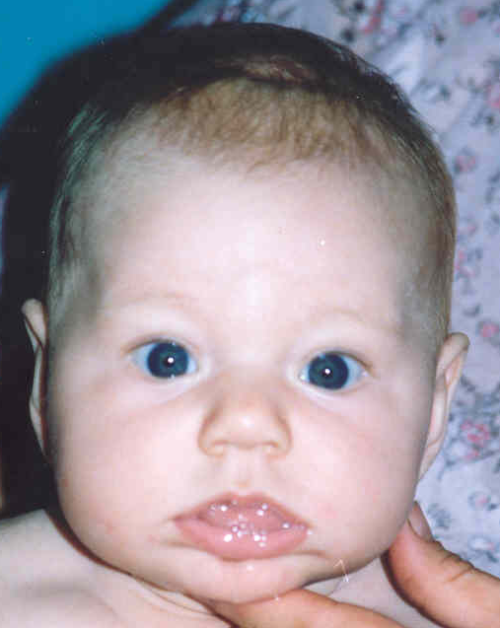
Z informacji zawartej w GENACH
czyli na planie zapisanym w DNA
są budowane
wszelkie struktury białkowe,
narządy, ciało człowieka
Odczyt informacji genetycznej
(genomu) następuje stale
w trakcie rozwoju od poczęcia do śmierci w różnych miejscach genomu

Slide 10
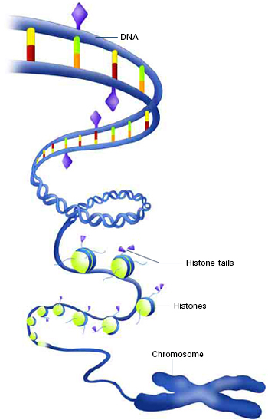
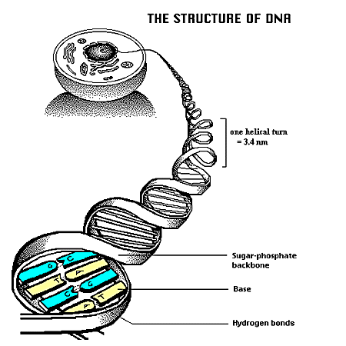
DNA oznakowane – metylacja

Slide 11
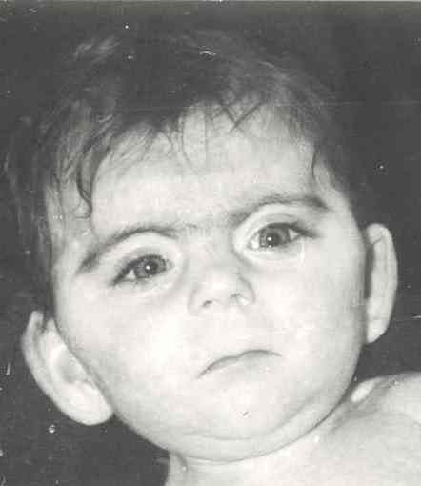
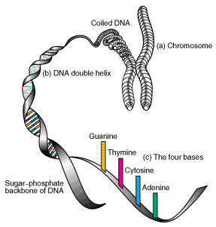
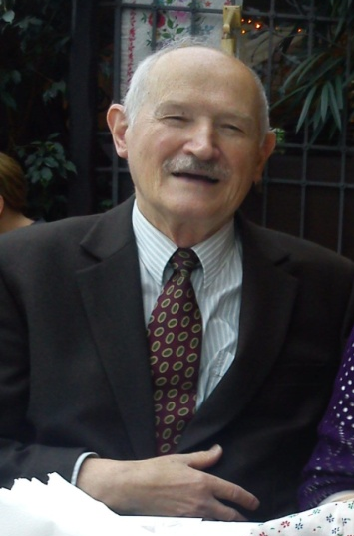
Z informacji zawartej
w GENACH tworzących genom
czyli na planie zapisanym w DNA
są budowane
wszelkie struktury białkowe,
narządy, ciało człowieka
i determinanty jego funkcjonowania
Odczyt poszczególnych elementów genomu jest realizowany na różnych etapach rozwoju organizmu od poczęcia do śmierci
poprzez skomplikowane mechanizmy
warunkujące dostęp do odczytu (np. modelowanie chromatyny, czynniki transkrypcyjne )

Slide 12
OD Poczęcia ---- CZłOWIEK

Slide 13

Fascynacja nowoczesnymi procedurami medycznymi powstającymi wraz z rozwojem wiedzy i technologii nigdy nie powinna przesłaniać naszej lekarskiej troski o dobro każdego człowieka, nawet tego
w najwcześniejszej fazie swojego rozwoju zgodnie z przyjmowaną łacińską zasadą Primum non nocere

Slide 14
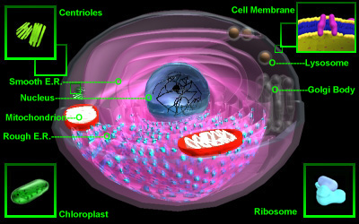
metody zapłodnienia pozaustrojowego in vitro
Dojrzewanie komórek jajowych pod wpływem
stymulacji hormonalnej (lekami ??) ,
koncepcja i rozwój wczesnego zarodka
w nienaturalnych warunkach ( np. ŚWIATŁO!!!) poza organizmem matki
zmiany w strukturach komórkowych i procesach molekularnych prowadzące do zaburzeń genetycznych.
,

Slide 15
Aberracje chromosomowe
Zwiększona częstość zmian liczbowych chromosomów po procedurze in vitro
niezależnie od wzrostu częstości związanym z wiekiem matki
trisomia 21 zespół Downa
monosomia X zespół Turnera
dodatkowy X zespół Klinefeltera
inne chromosomy ograniczona przeżywalność i poronienia

Slide 16
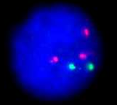
Diagnostyka preimplantacyjna
Badanie jednej komórki z embrionu przed implantacją
Mutacje wybranych genów
Chromosomy metodą FISH
Zmniejszenie efektywnosci IVF\ICSI
liczby ciąż jak i liczby urodzeń
Metaanaliza grupa 1 512 kobiet
Checa i wsp 2009

Slide 17
Zmiany piętnowania genomu
Procesy naprawcze zmian chromosomów
Ryzyko schorzeń piętna genomowego
PWS< RSS<BWS<AS

Slide 18

Piętno genomowe
PIĘTNOWANIE
Mechanizm biochemiczny piętnowania:
      zróżnicowana metylacja cytozyny, w parach CpG kodującego odcinka DNA
7
geny podlegające piętnowaniu,
wykazują zróżnicowaną ekspresję zależnie
od pochodzenia rodzicielskiego

Slide 19
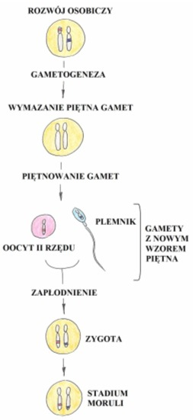

Piętnowanie w toku rozwoju
Metylacja i jej rola regulacyjna wobec rodzicielskiego piętna genomowego
Methylation of DNA is an epigenetic modification critical for gametic imprinting
Marta Olszewska, Maciej Kurpisz
Postepy Hig Med Dosw.
2010; 64: 642-649

Slide 20
Piętno genomowe
W metodzie in vitro mogą być wykorzystane gamety, które nie osiągnęły wymaganego poziomu dojrzałości w zakresie piętnowania genów, bowiem geny ulegają piętnowaniu na różnym etapie rozwoju komórek rozrodczych
wówczas w powstałym zarodku mogą się pojawić zaburzenia rozwoju na skutek braku prawidłowej aktywacji genów niezbędnych do jego rozwoju = schorzenia genetyczne po urodzeniu – gdy letalne ( niezdolne do życia) to poronienia , ciąże obumarłe

Slide 21
procedury in vitro
Sztuczne wprowadzanie genetycznych uwarunkowań zaburzeń rozwojowych u potomstwa uzyskiwanego w wyniku koncepcji in vitro czyli sztucznej prokreacji człowieka
może być zagrożeniem jego zdrowia i życia
pozostaje w sprzeczności z zasadą
Primum non nocere

Slide 22



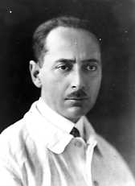
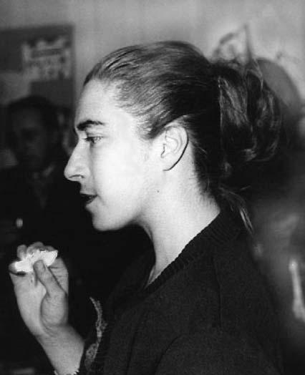
PARIS 1959
Lejeune, Gautier,
Turpin
cytogenetyki klinicznej
50 lat
JEROME LEJEUNE
13 June, 1926
–3April,1994
21
21
21
Raymond Turpin
(1895-1998)
M. GAUTIER
J. LEJEUNE, M. GAUTIER et R. TURPIN.
Les chromosomes humains en culture de tissus.
C. R. Acad.Sciences, 26 janvier 1959.
Etude des chromosomes somatiques de neuf enfants mongoliens.
C R Hebd Seances Acad Sci. 1959 Mar

Slide 23

47,XY,+21
7
15
14
14
1
1
15
13
2
3
13
7
2
3
20
16
16
21
20
21
21
Gwiazdy i zespól Downa

Slide 24
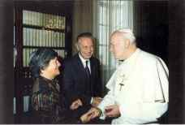
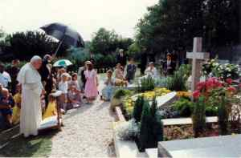
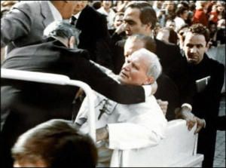
Jerome Lejeune - przyjaciel Jana Pawła II
13.05.1981
J Lejeune zmarł w niedziele Wielkanocną 1994 Następnego dnia po jego śmierci papież Jan Paweł II mówił tymi słowami :
“We find ourselves today faced with the death of a great Christian of the twentieth century, a man for whom the defense of life had become an apostolate. It is clear that, in the situation of the world today, this form of apostolate among the laity is particularly necessary… “
Każde życie ma swoją bezcenną wartość”-
prof. Lejeune

Slide 25
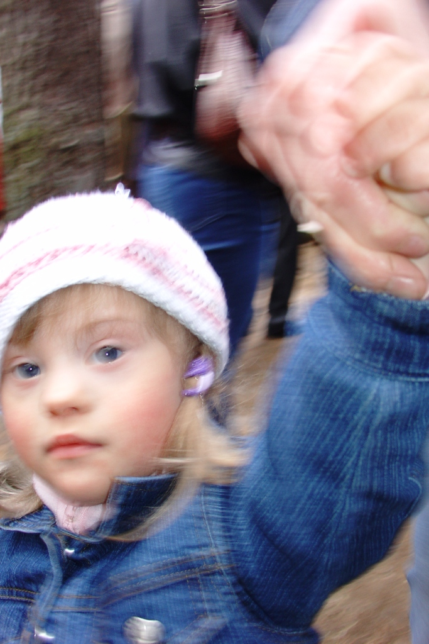
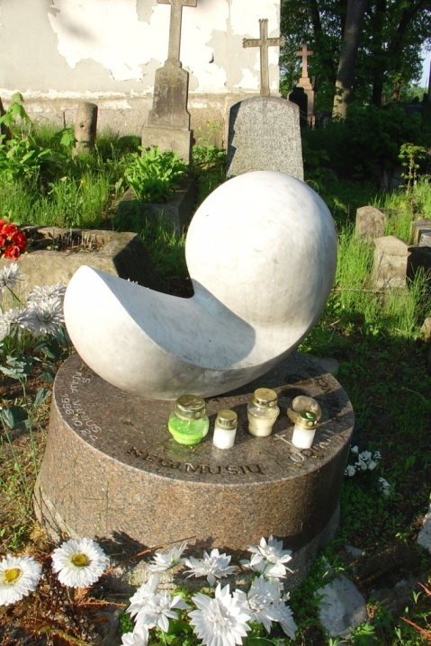
Trisomia 21 jest czynnikiem ryzyka ograniczonej przeżywalności dzieci w okresie prenatalnym
  1) jako wynik naturalnej selekcji biologicznej (poronienie samoistne, ciąża obumarła)
  wynikającej z ciężkości wad rozwojowych
  towarzyszących zespołowi Downa
(przeżywa do terminu porodu co 7-me dziecko z tri 21 w warunkach naturalnych)
2) jako wynik aborcji, inaczej terminacji ciąży!!!
Diagnostyka prenatalna
jako denuncjacja tri 21
i zniszczenie ( % ???? - diagnozowanych dzieci!!!!! )
lub objęcie matki opieką hospicyjną
Program badań prenatalnych jako program profilaktyki ???? wad rozwojowych Min Zdrowia i NFZ
7
1

Slide 26

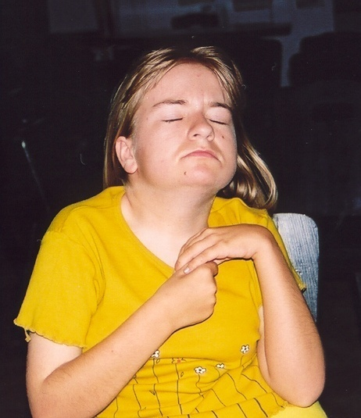
Niechciane dzieci
Na świat przychodzą dzieci
z niechcianymi zaburzeniami genetycznymi
i tylko z tego powodu stają się
niechcianymi dziećmi.
Niechcianymi dziećmi
w domu,
na podwórku,
w odbiorze społecznym
i… w gabinecie lekarskim
Z.Retta

Slide 27
Niechciane dzieci
Odmawia im się statusu istoty ludzkiej przed urodzeniem
i proponuje terapie poprzez zabijanie ze względu
na wady – chorobę genetyczną
Lekarzowi narzuca formę postępowania wbrew jego sumieniu odbiegającą od zasady Primum non nocere

Slide 28
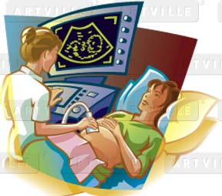
Ustawa o planowaniu rodziny, ochronie płodu ludzkiego
i warunkach dopuszczalności przerywania ciąży z 1996
Dopuszcza się badania przedurodzeniowe nie zwiększające wyraźnie ryzyka poronienia w przypadku, gdy:
1. dziecko poczęte należy do rodziny obciążonej genetycznie,
2. istnieje podejrzenie występowania choroby genetycznej możliwej
do wyleczenia, zaleczenia bądź ograniczenia jej skutków w okresie płodowym,
3. istnieje podejrzenie ciężkiego uszkodzenia płodu.
jakie są kryteria ciężkości uszkodzenia?
jaka jest wiarygodność prognozy rozwoju?

Slide 29
Ustawa o planowaniu rodziny, ochronie płodu ludzkiego
i warunkach dopuszczalności przerywania ciąży z 1996
3. istnieje podejrzenie ciężkiego uszkodzenia płodu.
jakie są kryteria ciężkości uszkodzenia?
Nie ma !!!!!!!
Istnieje duża dowolność interpretacji ciężkości zmian fenotypowych wywołanych zaburzeniami podłoża genetycznego
przy kwalifikacji do terminacji ciąży czyli zniszczenia dziecka w okresie prenatalnym (eutanazja prenatalna)
Np. Zespół Turnera !!!!!! Który mają też np. moje studentki medycyny !!!!!

Slide 30
jaka jest wiarygodność prognozy rozwoju?
  Prognoza genetyczna co do rozwoju umysłowego oparta jest na danych empirycznych, które jednak nie uwzględniają wpływu czynników środowiskowych modyfikujących
  działanie zaburzeń genetycznych

Slide 31
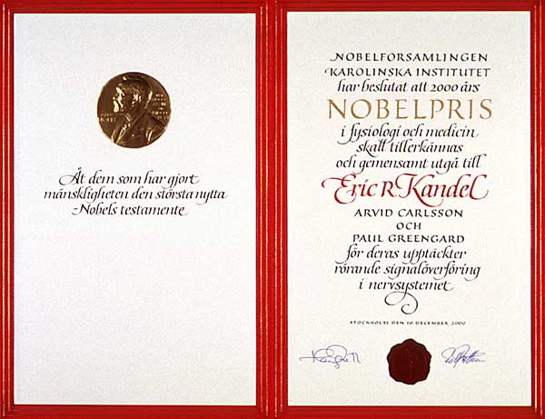
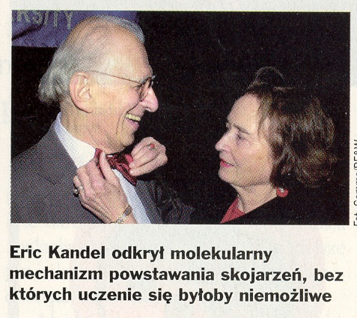
Nagroda Nobla 2000
Eric Kandel
Zapamiętywanie poprzez synapsy, geny i czynniki wzrostu dendrytów
Kandel 1998 zmodyfikowane
Wielokrotne pobudzenia synapsy wydzielającej serotoninę uruchamiają mechanizmy wzrostu dendrytów
przez indukcję ekspresji genów

Slide 32
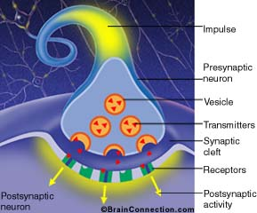
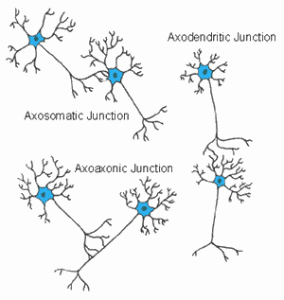
Dialog genów ze środowiskiem – uczenie się

Slide 33
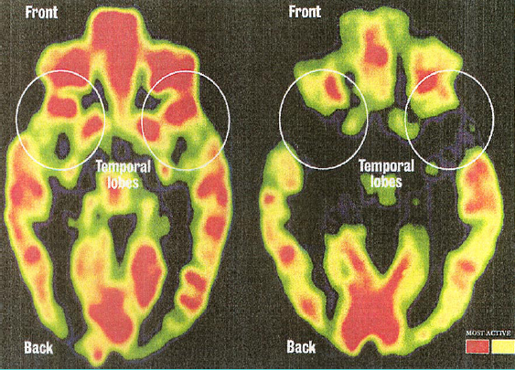
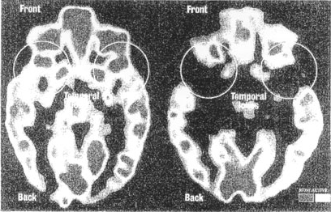
Efekt społecznej izolacji – zmiany tempa rozwoju mózgu
dziecko zdrowe dziecko odrzucone
Joan Lessen-Firestone: Brain Development

Slide 34
  Dialog genów ze środowiskiem
  Brak akceptacji dziecka
  zmiany tempa rozwoju mózgu i upośledzenie
  jako efekt społecznej izolacji po rozpoznaniu „nieuleczalnej” (?) choroby genetycznej
  Przeciwdziałanie wtórnemu upośledzeniu umysłowemu w kierunku akceptacji dziecka „genetycznego” po urodzeniu
  kontra
  eugenika prenatalna – przerwanie ciąży (zabicie dziecka w okresie prenatalnym)

Slide 35
Jeżeli okazuje się, że czasem zastosowane procedury medyczne mogą zagrażać człowiekowi, jego życiu, zdrowiu i jego godności, to trzeba mieć odwagę, by o tym otwarcie dyskutować i podejmować wszelkie działania ograniczające te zagrożenia i konsekwencje ich powstawania.
Zło bowiem, z którym nie walczymy, wzmacnia się i zakorzenia.

Slide 36
W 1994 r. na Międzynarodowym Kongresie Rodziny w Warszawie prof. J. Lejeune mówił:
  „Każde życie, nawet upośledzone w oczach świata, zasługuje na to, aby je przeżyć; (…) w oczach zranionego dziecka możemy odnaleźć wielką miłość, jeśli odważymy się je pokochać; (…) mimo choroby dziecko jest zdolne do miłości i czułości i – dlaczegóż by nie!? – do odczuwania szczęścia”.

